Slide 1


채용플랫폼 웹페이지 개발
PRESENTATION
KDT 크로스 플랫폼 응용SW 개발자 양성과정

Slide 2

CONTEXT
목차
01.
프로젝트 소개
02.
프로젝트 설계
프로젝트 목표
경쟁사조사
프로젝트 진행계획
개발환경 / 코드 컨벤션
DB 설계(ERD)
프로젝트 아키텍쳐(MVC)
03.
화면설계
04.
사용자 시나리오
IA
와이어 프레임
개인회원
기업회원
JUNION
PROJECT
05.
핵심기능
06.
프로젝트 진행사항
기업 : 인재추천(구직자 매칭)
개인 : 입사지원관리
전체 진행율
후기
개발자를 위한 채용플랫폼

Slide 3




01. 프로젝트 소개
프로젝트 목표
팀원 모두가 성장하는 Project
설계 01
웹 서비스 설계를 위한 타겟시장 / 경쟁사 분석 요구사항 분석을 통한 UI/DB설계
개발 02
객체 지향 프로그래밍 : CRUD, MVC패턴
JSP 템플릿 엔진 이해
웹 클로닝이 아닌 서비스 개발
사용자 경험을 중심으로 한 단순 기능구현이 아닌
웹 서비스 개발에 중점
팀워크 03
협업을 위한 다양한 툴과 방식 도입
FRONT+BACK 기능단을 함께 해결

Slide 4
01. 프로젝트 소개
타겟 시장 분석
시장 규모 추정 : 근로소득자의 수/평균 근속기간 >> (2천만명/ 6년)=연평균 3.3백만명 취업(평균연봉 4천,수수료율 7%로 추정치 계산)
전체 시장(TAM)
Total Addressable Market
유효 시장(SAM)
Serviceable Addressable Market
수익 시장(SOM)
Serviceable Obtainable Market
10% =9,333억원
평생 직장 개념 변화로 잦은 이직 / n잡러 열풍
경제인구가 줄더라도
구인구직의 수효는 줄지 않음

Slide 5


01. 프로젝트 소개
채용플랫폼 분석
국내 채용광고플랫폼 시장의 전체 규모는 3,000억원 추산
(2022.06 기준. 사람인에이치알 2022년 1분기 사업보고서 참고)
버티컬화 : 직군별 세분화 – 점핏(개발자), 웍스메이트(건설인력), 케어네이션(간병인)
채용 프로세서의 빈틈을 찾거나, 고객을 세분화 하여 접근
채용 플랫폼의 탄생
잡코리아, 인크루트
단순 공급자 수요자 매칭
원티드랩 : SNS와 AI알고리즘을 이용한 기술적 진화
리멤버 : 경력직 , 스카웃방식 도입(명함데이터 이용)
잡플래닛 : 구직자의 관점에서 기업정보 확인 서비스
그리팅 : 채용공고의 통합관리(다양한 채용플랫폼의 정보)
스펙터 : 경력직 채용 시 동료 및 인사권자의 조회
슈퍼루키 : 신입에게 정보와 교육기회를 제공
1세대
2세대
3세대

Slide 6






01. 프로젝트 소개
그래서 우리는?
세분화
매칭
커뮤니티
고객 세분화
키워드 매칭 서비스
커뮤니티 특화 플랫폼
개발자를 위한 올인원 채용플랫폼
채용 만이 아닌, 커리어에 도움이 되는
각종 정보 제공
키워드 필터링을 통해
고객에게 필요한 정보를 노출
정보의 불균형으로 채용정보에 대한 접근이 제한적인 점을
커뮤니티 활성화로 풀어보고자 함

Slide 7
01. 프로젝트 소개
프로젝트 진행계획
기획
디자인
개발
시장조사/경쟁사 조사
요구분석
IA 작성/ DB 설계
계획서 작성
일정 및 산출물 관리
디자인기획(UI설계)
시안과 와이어프레임
콘텐츠 개발
마크업
개발 기획
프론트 엔드 코딩
백엔드 프로그래밍
테스트와 디버깅

Slide 8
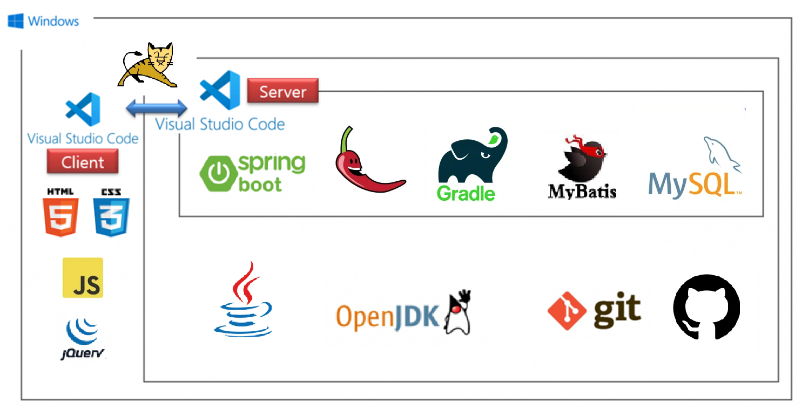
02. 프로젝트 설계
개발 환경

Slide 9
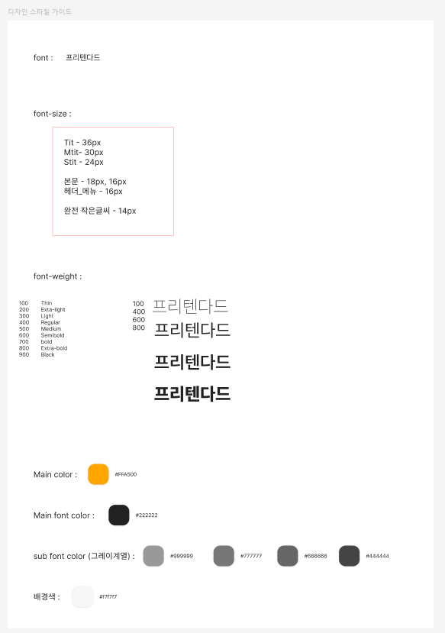
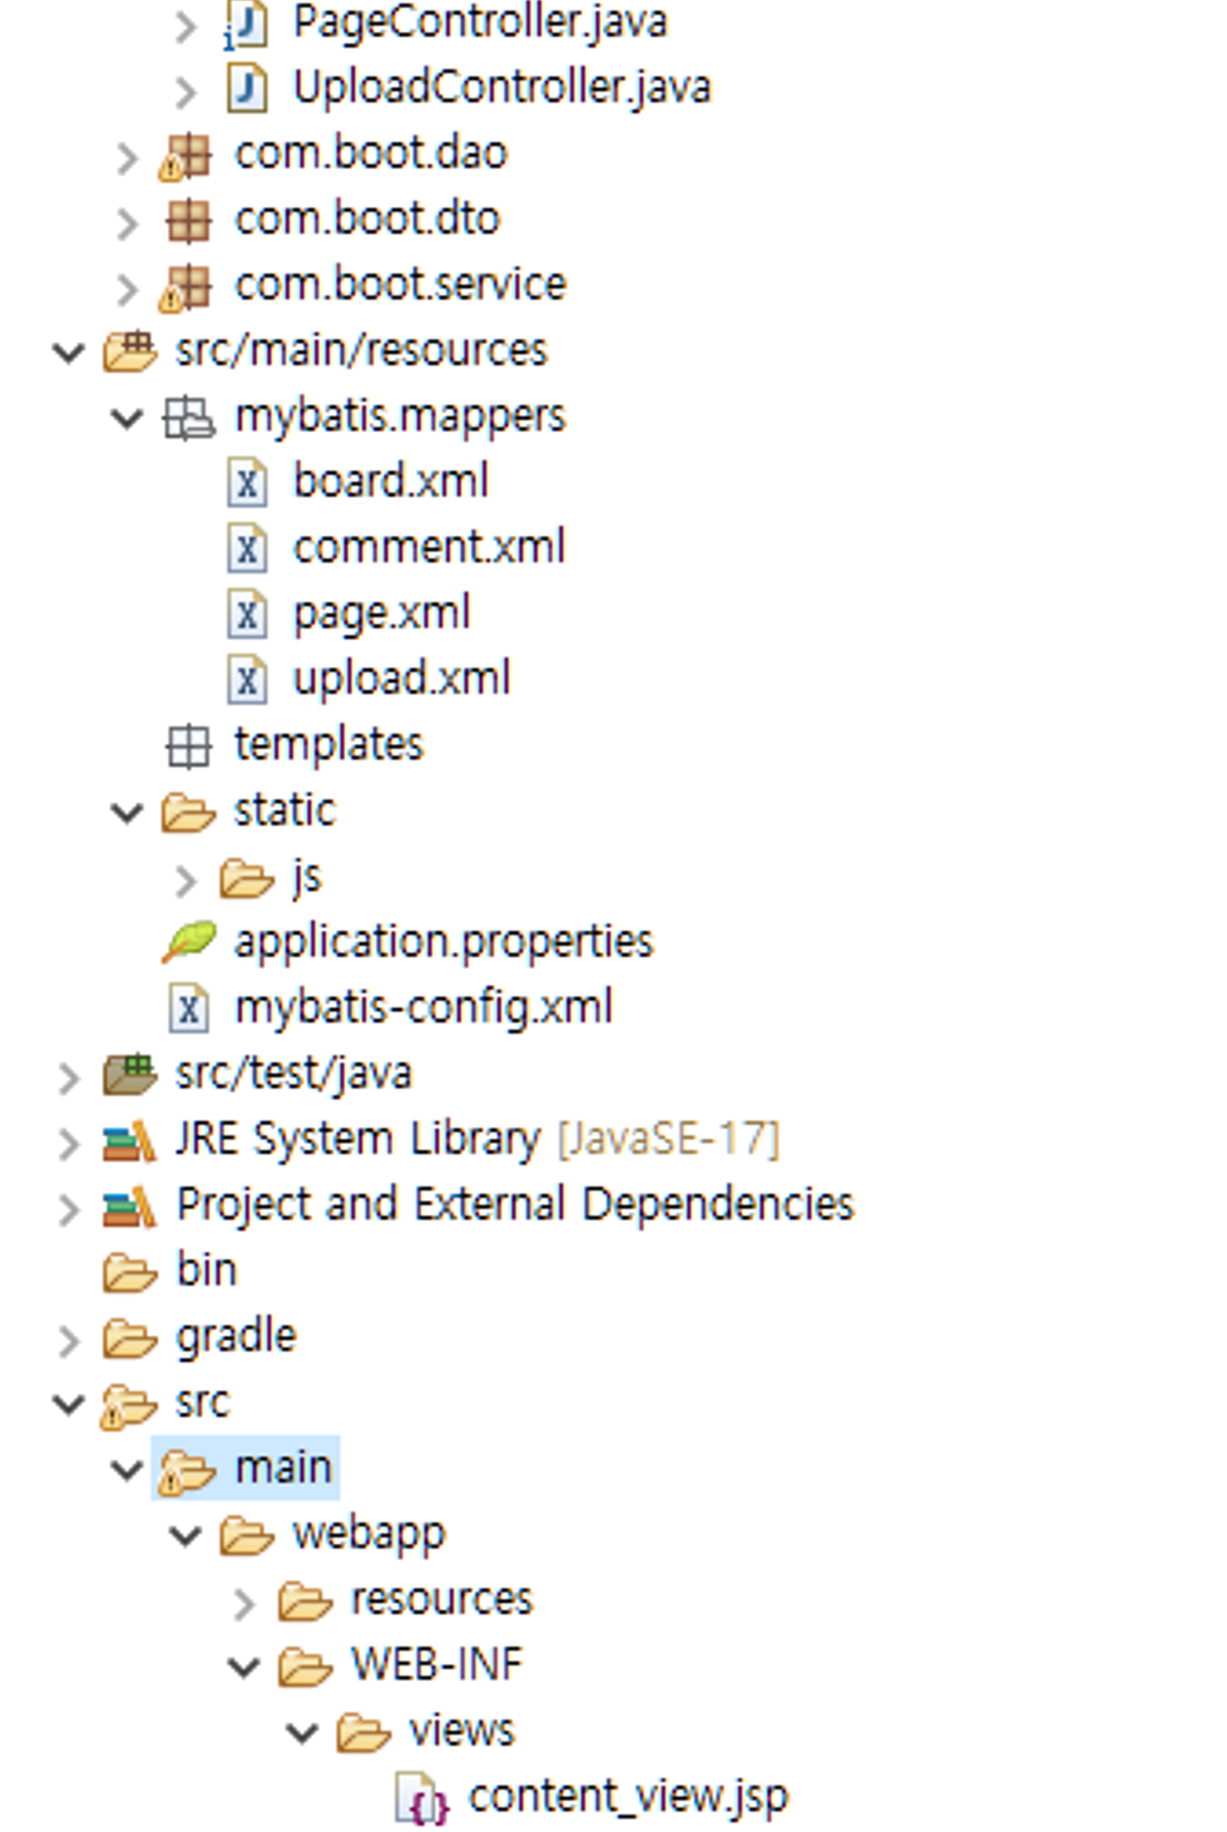
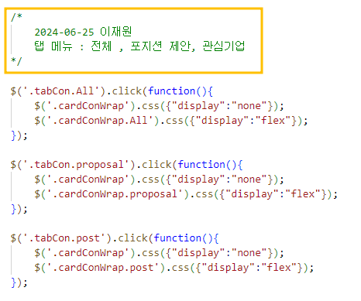
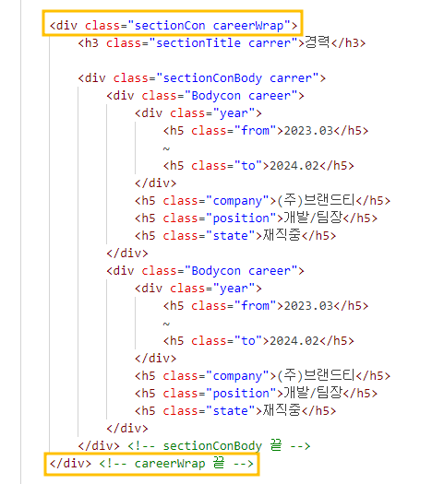
02. 프로젝트 설계
코드 컨벤션 & 주석, 협업 규칙
코드 컨벤션
주석 규칙
디자인 스타일 가이드
변수명, 메소드명 : 카멜 표기법
필드명 : DB와 맞출 것
클래스명 : 파스칼 표기
View : 동사 -> 명사, 필요시 _ 허용
메소드, 스크립트 : 작성일 / 작성자 / 기능설명 수정 시 – 수정일자, 수정내용
제일 중요한 것 : 줄정리★ * 100

Slide 10
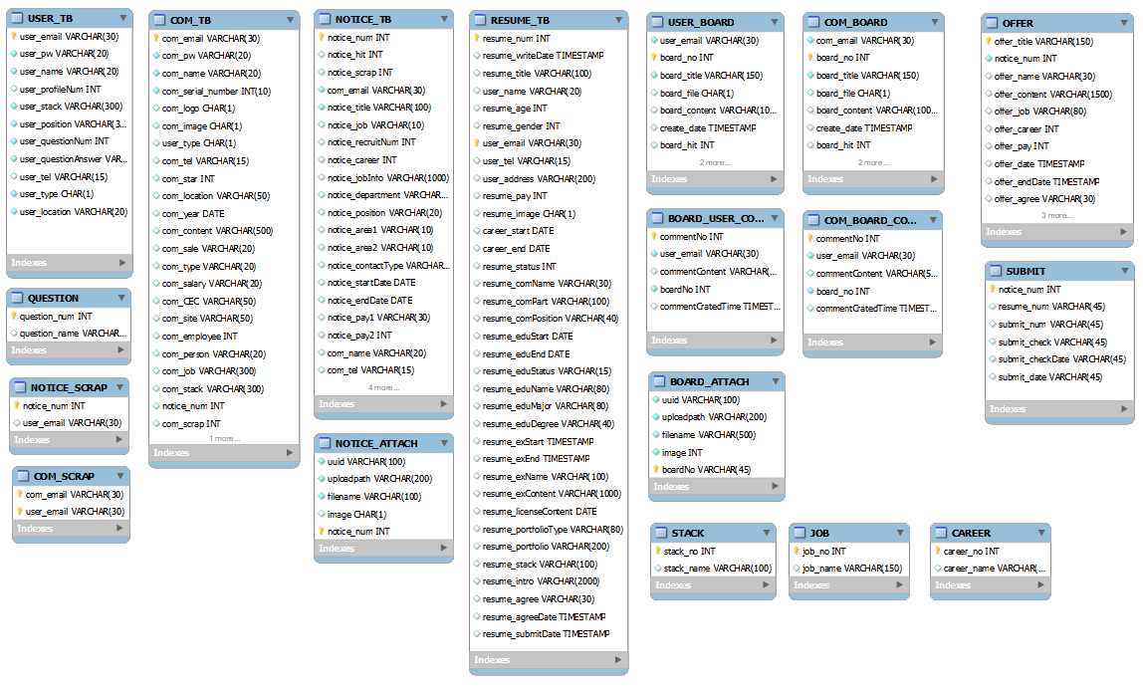
02. 프로젝트 설계
DataBase 설계

Slide 11
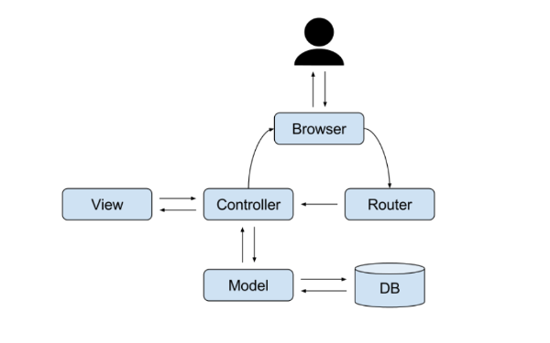
02. 프로젝트 설계
프로젝트 아키텍쳐 (MVC)

Slide 12
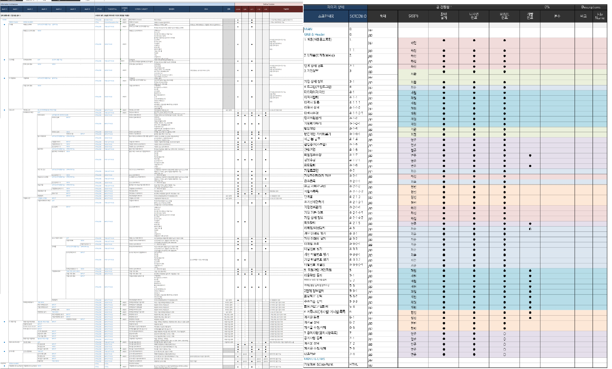
03. 화면 설계
Information Architecture

Slide 13
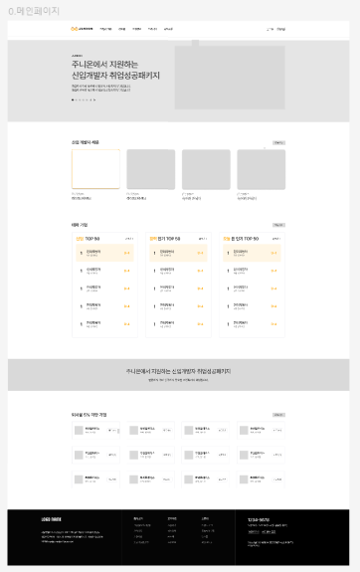
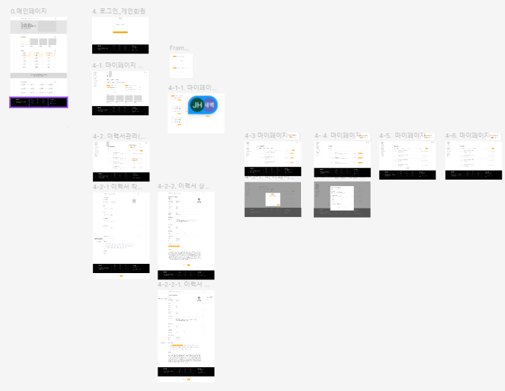
03. 화면 설계
와이어 프레임

Slide 14
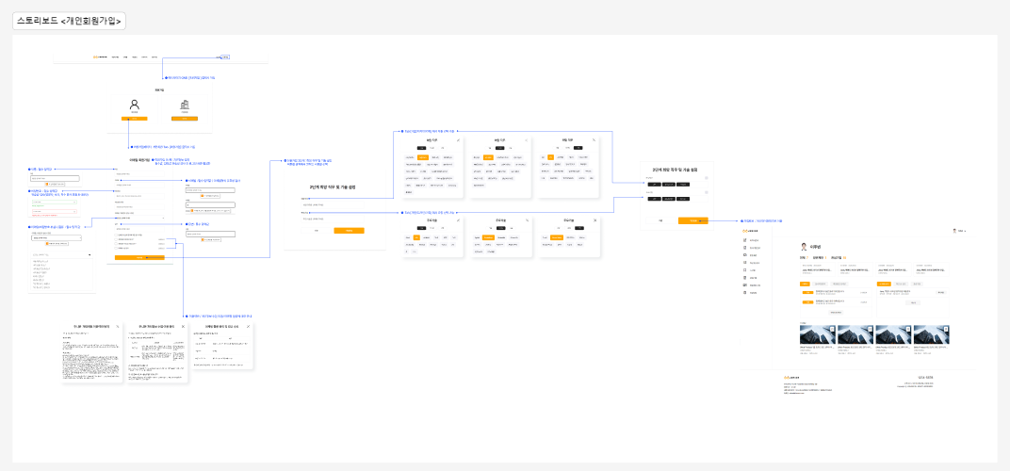
04. 사용자 시나리오
스토리 보드

Slide 15
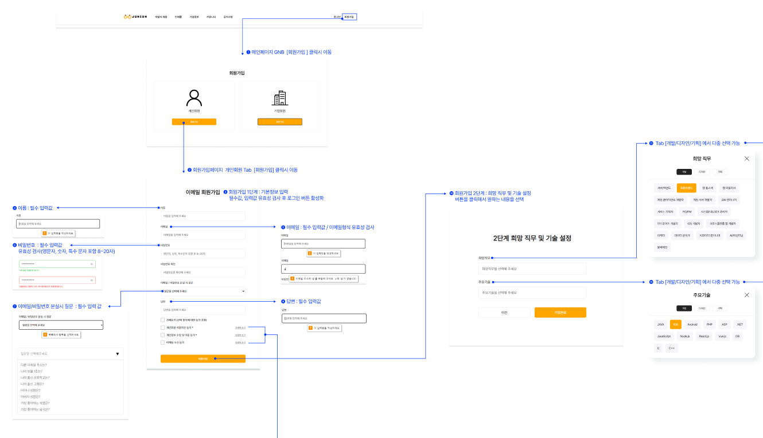
04. 사용자 시나리오
개인/기업 회원 : 회원가입
시연영상보기

Slide 16
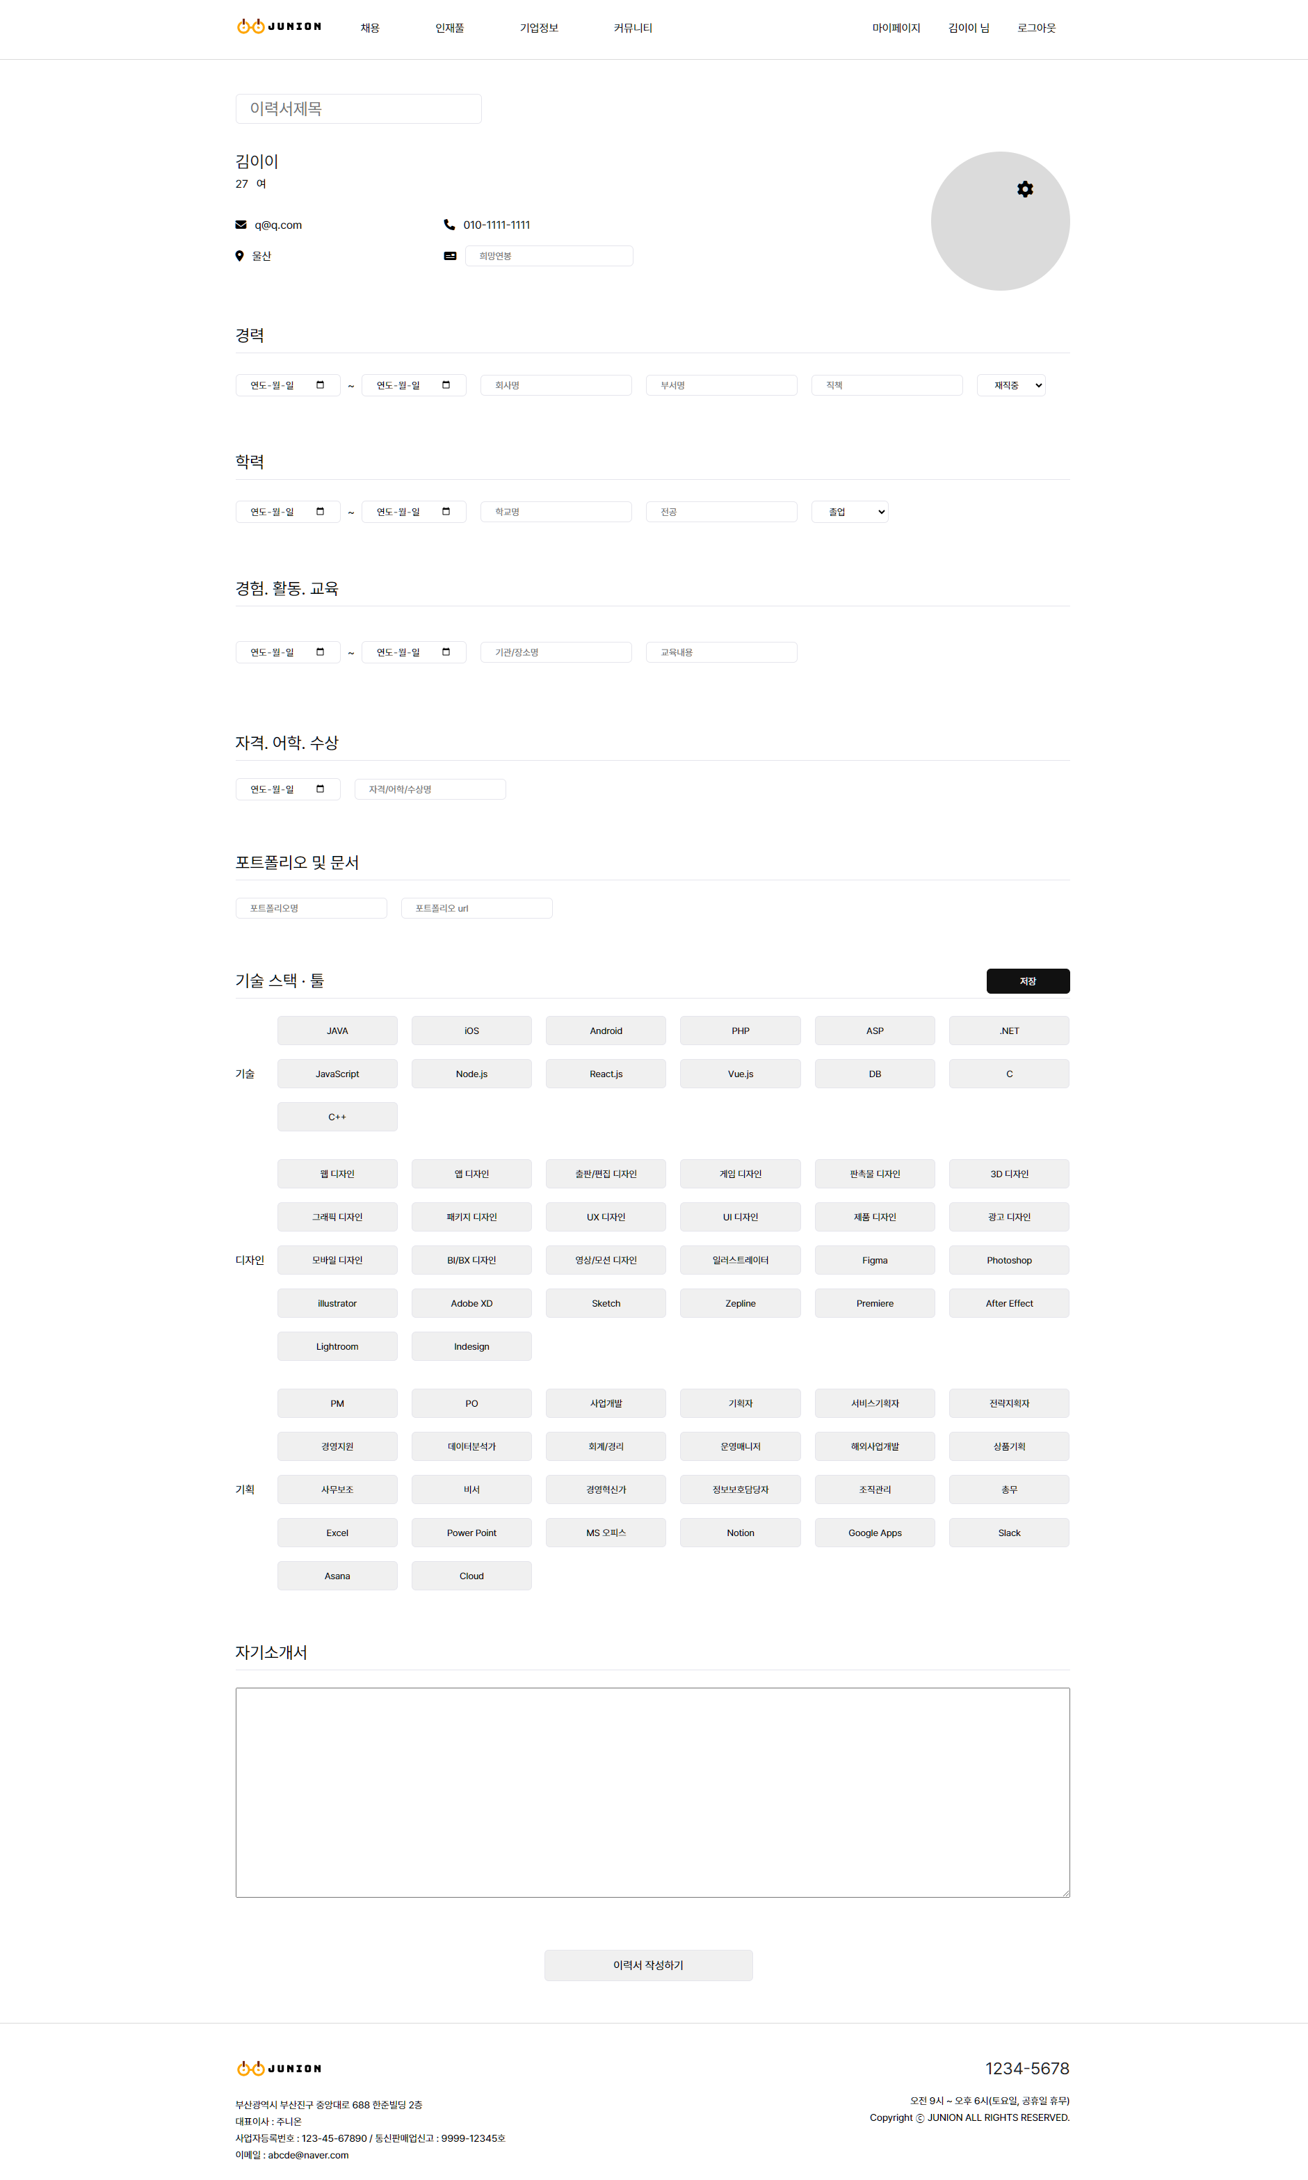
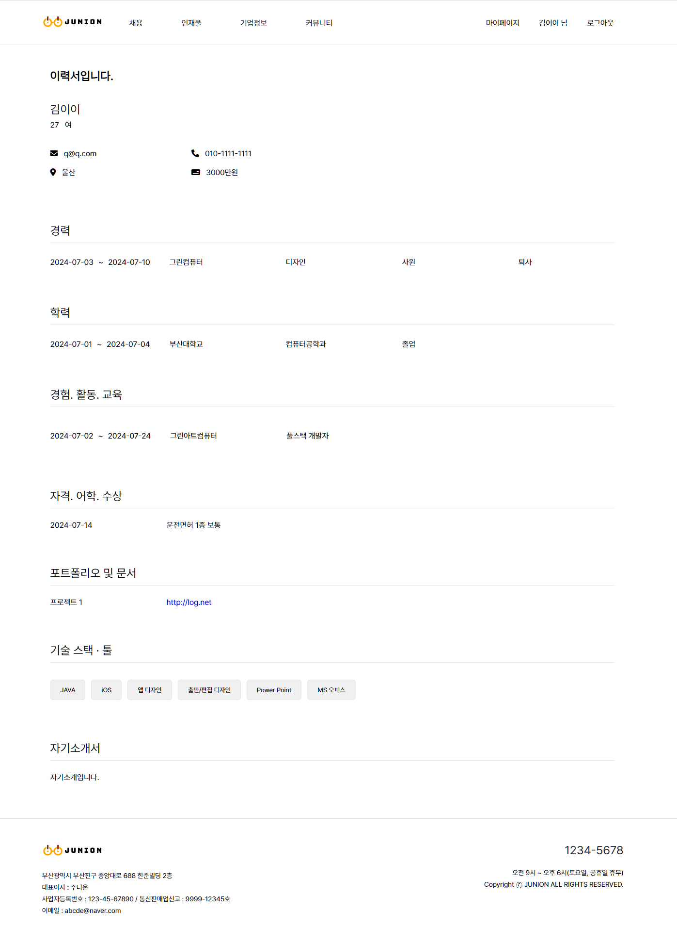
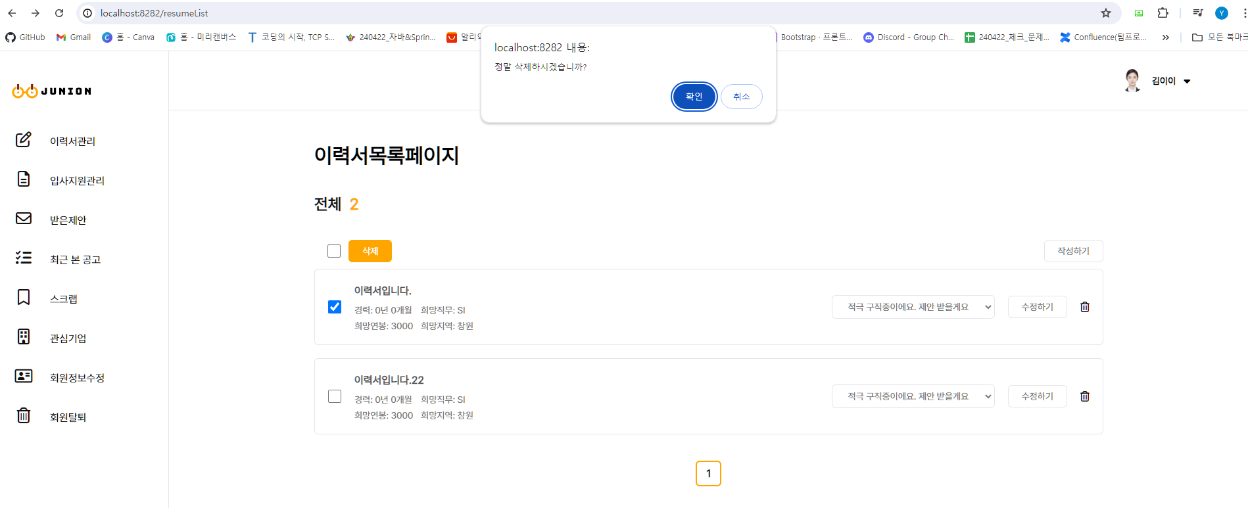
04. 사용자 시나리오
개인 회원 : 로그인 / 이력서 등록, 조회, 수정, 삭제
<이력서 등록>
<이력서 조회/수정>
<이력서 삭제>

Slide 17
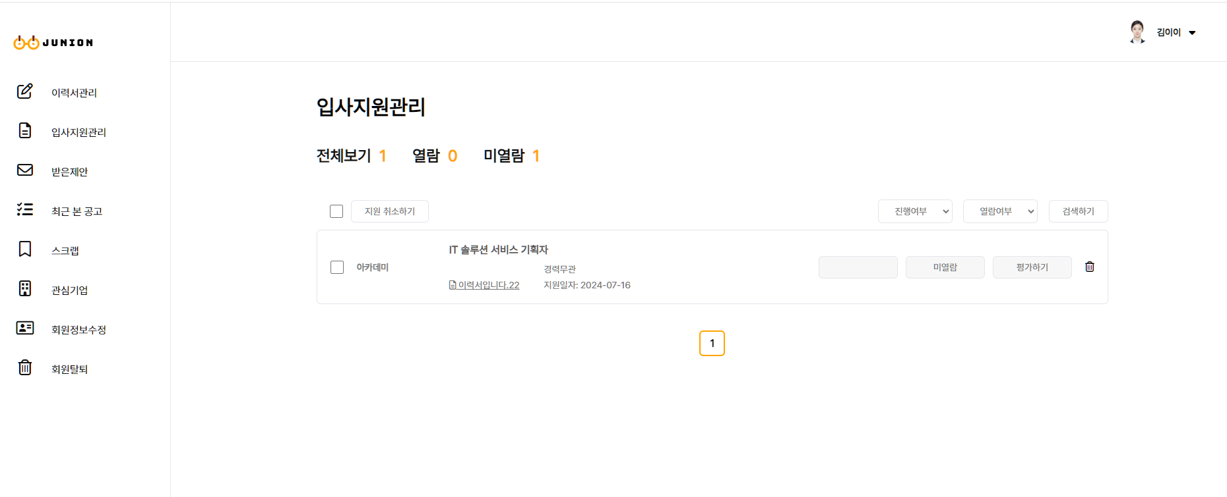
04. 사용자 시나리오
개인 회원 : 입사지원 관리
시연영상보기
<입사지원관리>

Slide 18
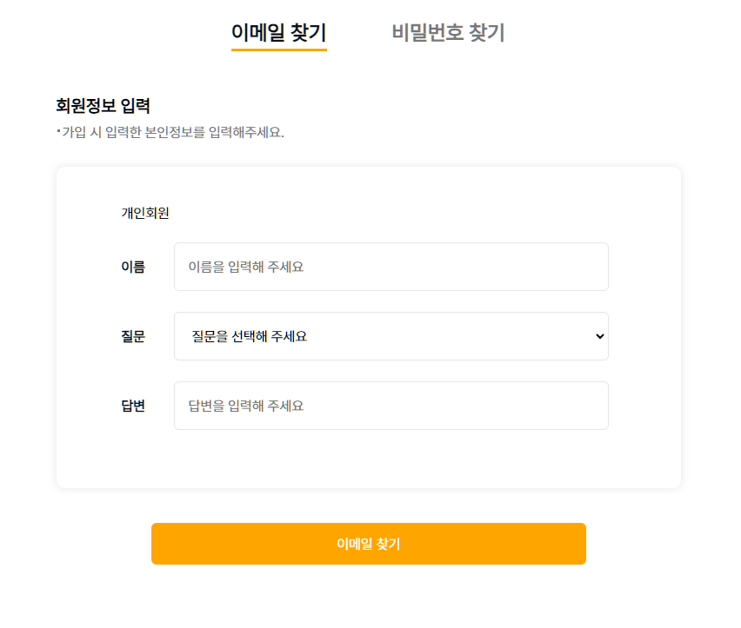
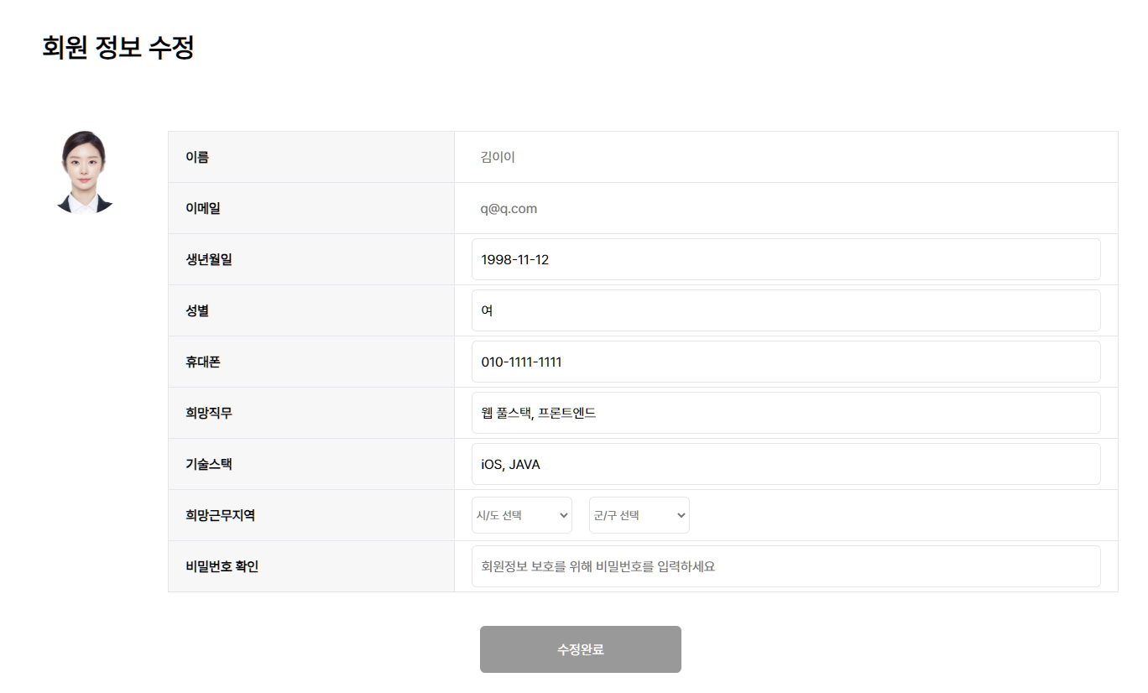
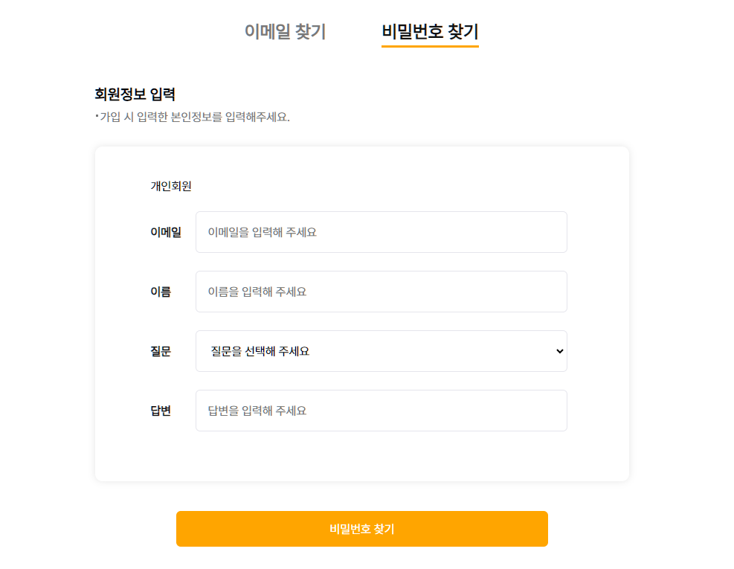
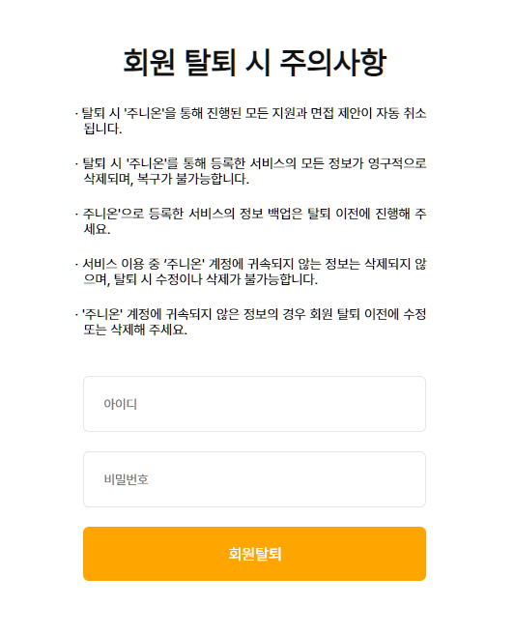
04. 사용자 시나리오
개인 회원 : 이메일 찾기 /비밀번호 찾기 / 회원정보 수정 /회원탈퇴
시연영상보기
<이메일/비밀번호 찾기>
<회원정보 수정>
<회원 탈퇴>

Slide 19
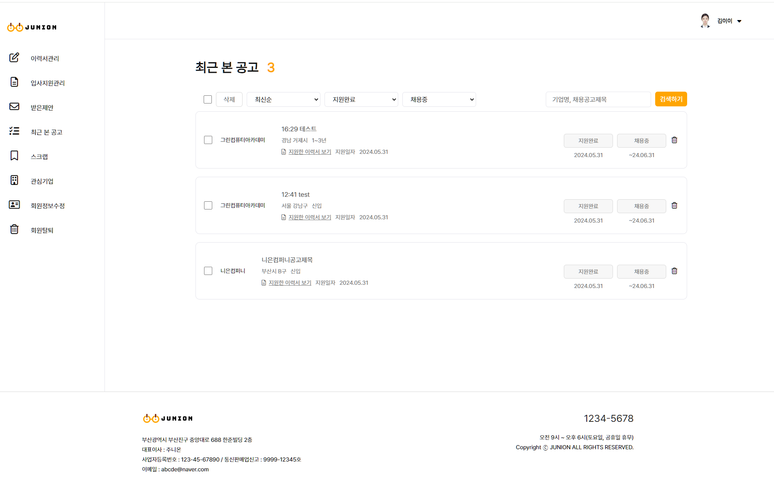
04. 사용자 시나리오
개인 회원 : 받은 제안/ 최근 본 공고/스크랩/관심 기업
시연영상보기

Slide 20
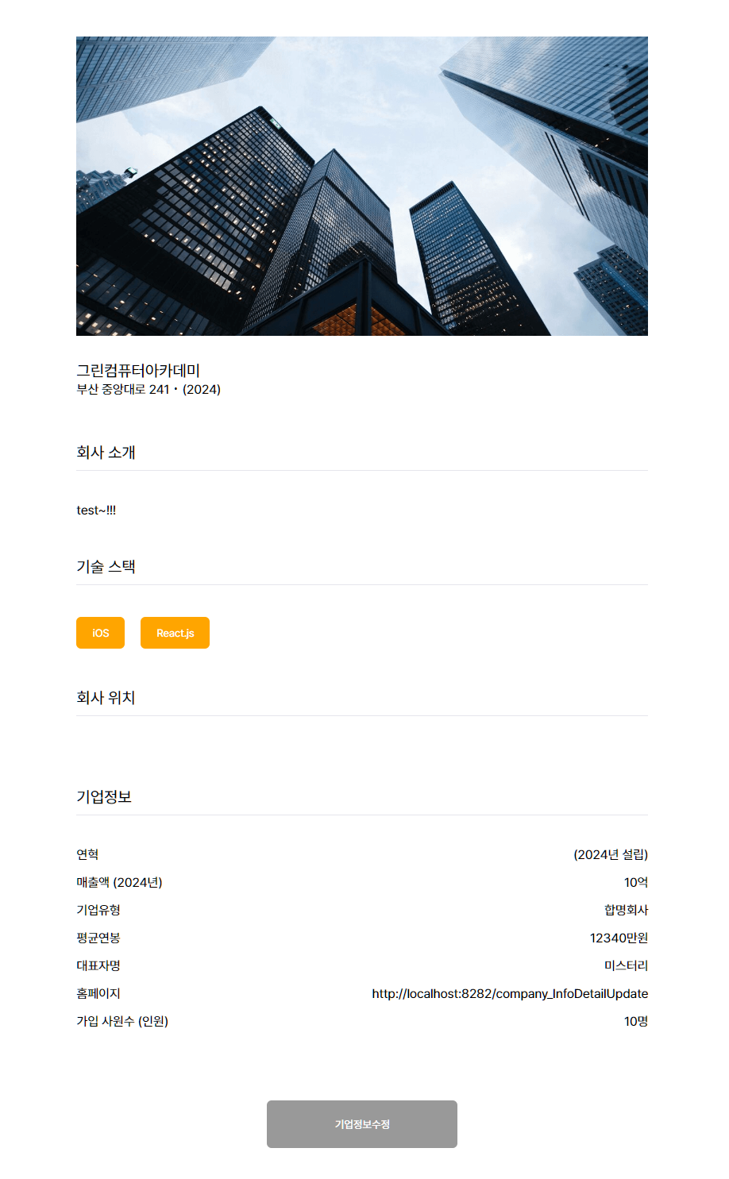
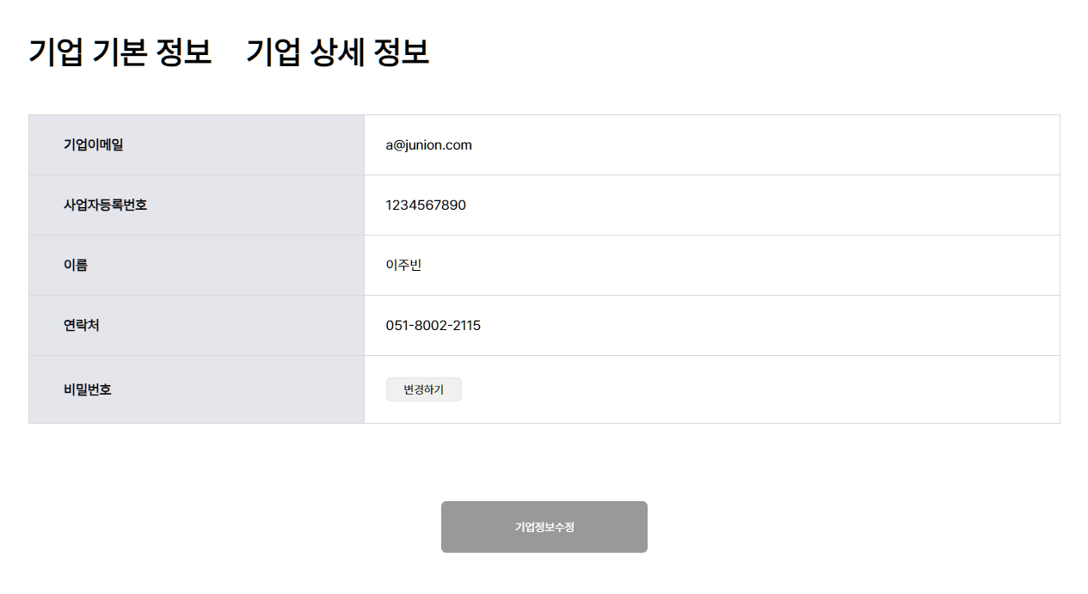
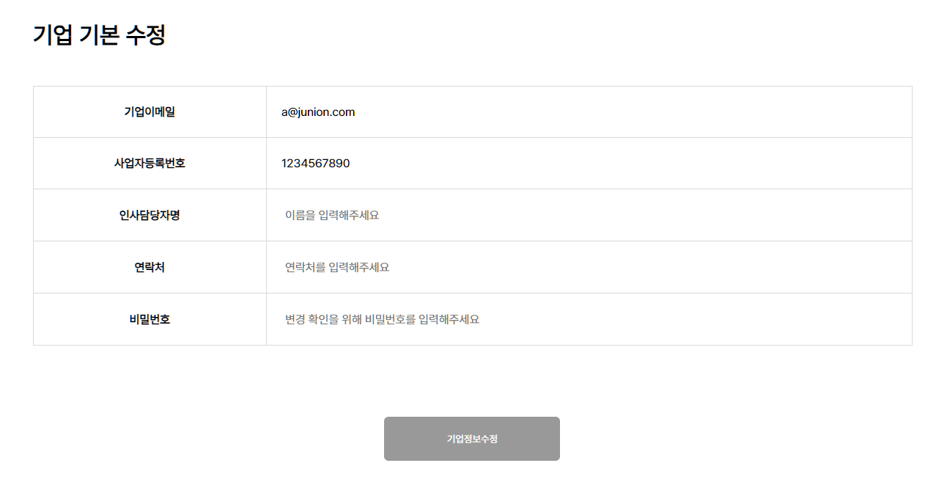
04. 사용자 시나리오
기업 회원 : 기업회원_정보수정
시연영상보기
<기업회원 상세정보 조회>
<기업회원 기본정보 조회>
<기업회원 기본정보 수정>

Slide 21
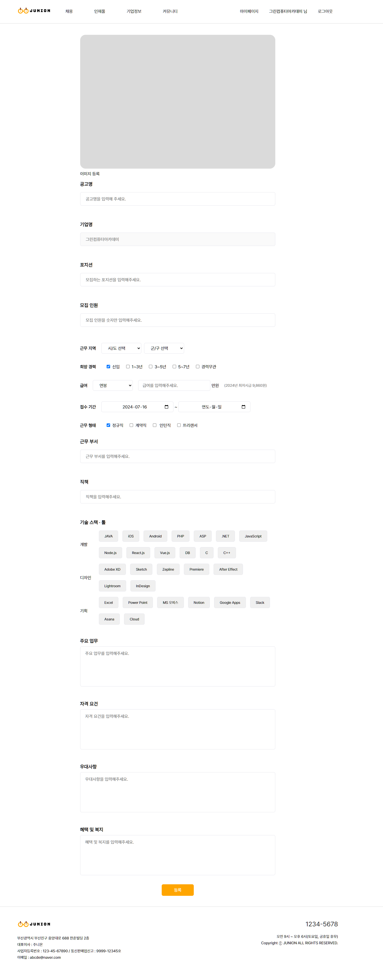
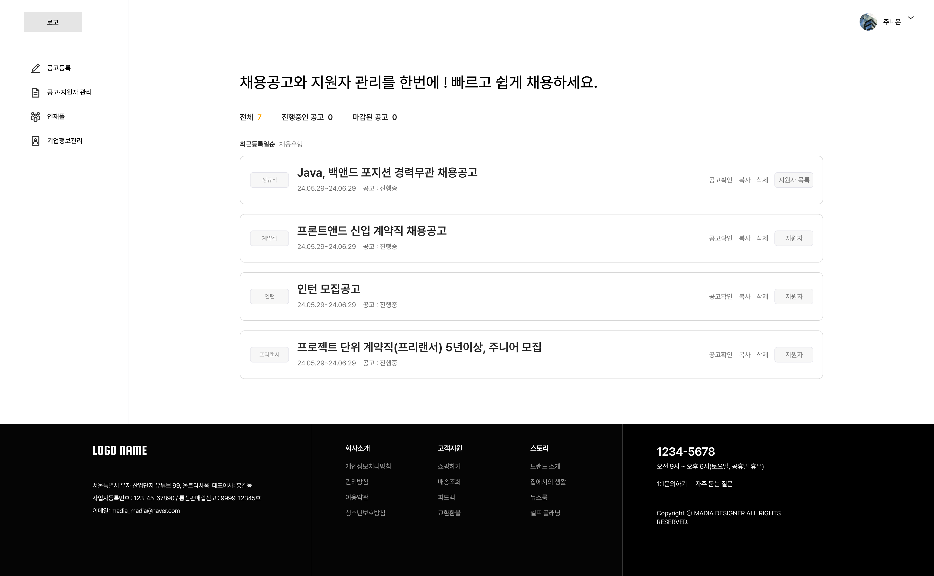
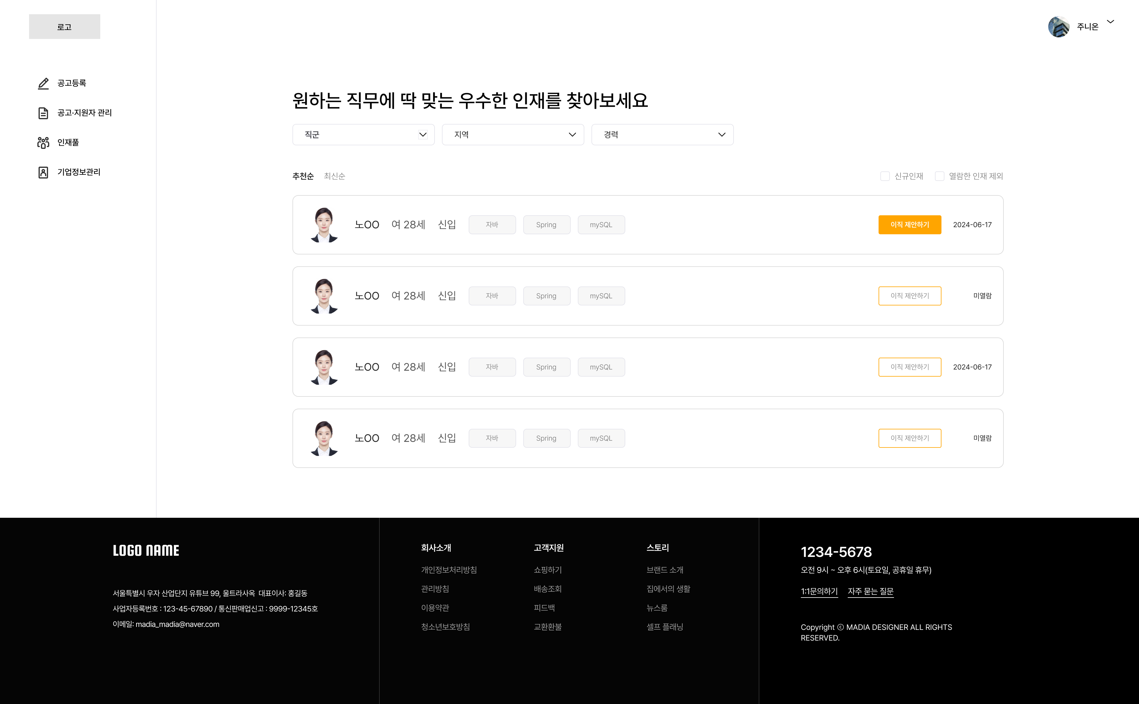
04. 사용자 시나리오
기업 회원 : 로그인/공고등록 조회 / 인재풀
시연영상보기
<공고 등록>
<공고 관리(조회,수정)>
<인재풀>

Slide 22
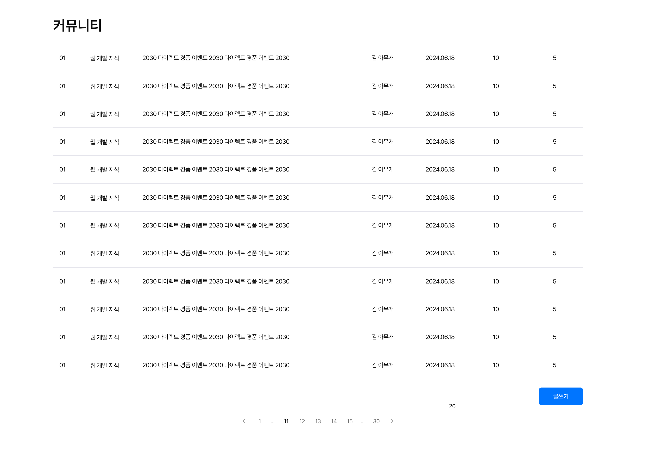
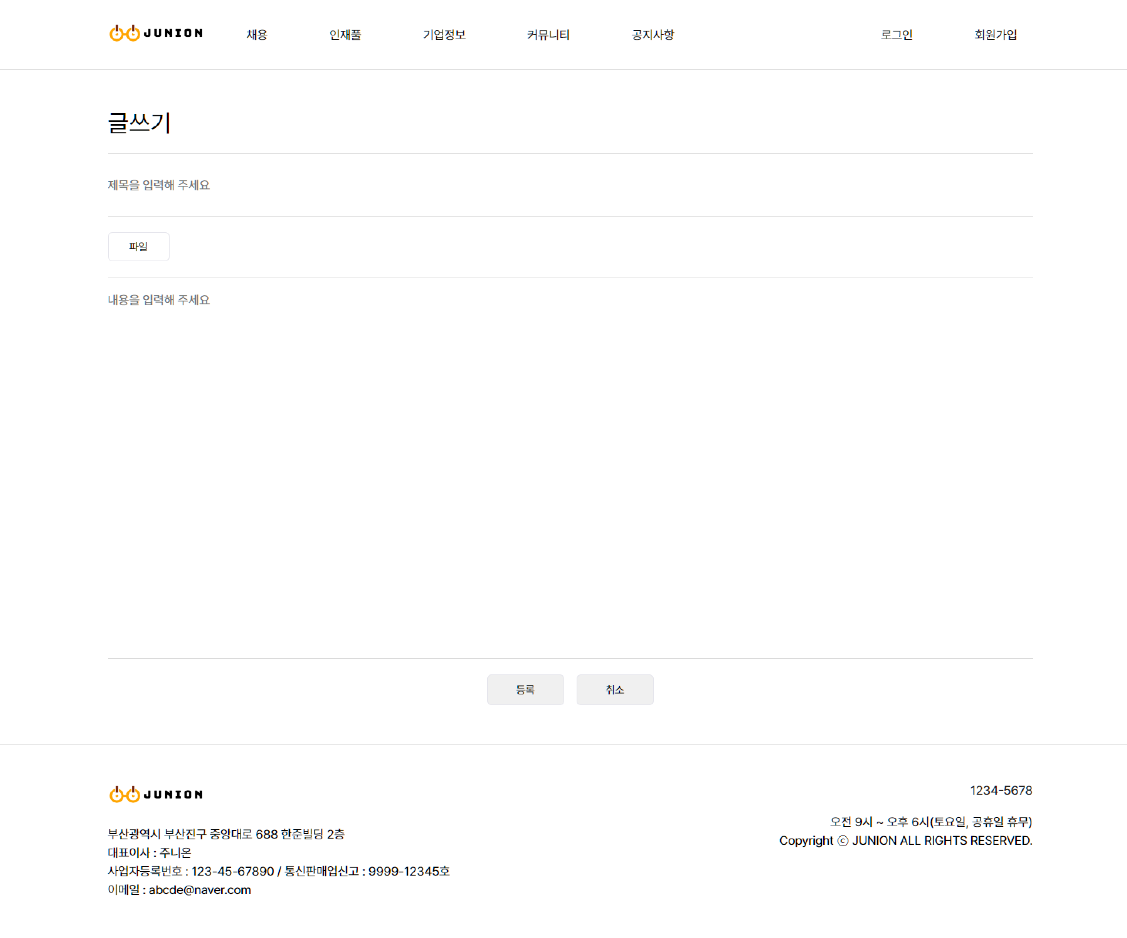
04. 사용자 시나리오
메인 페이지 : 커뮤니티 / 게시글 등록 조회 수정 삭제
시연영상보기
<커뮤니티>
<게시글 등록>

Slide 23
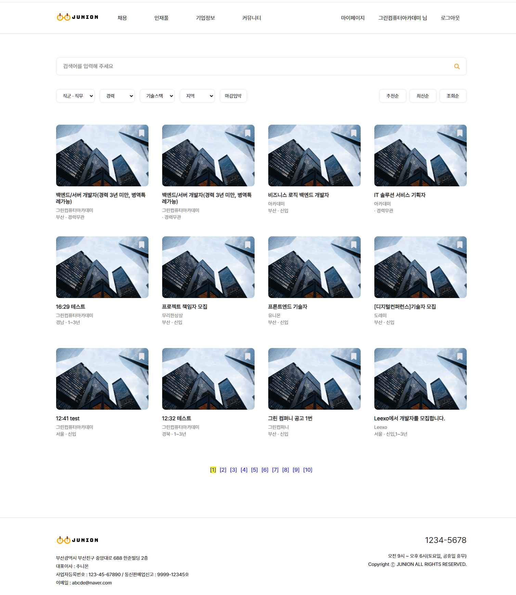
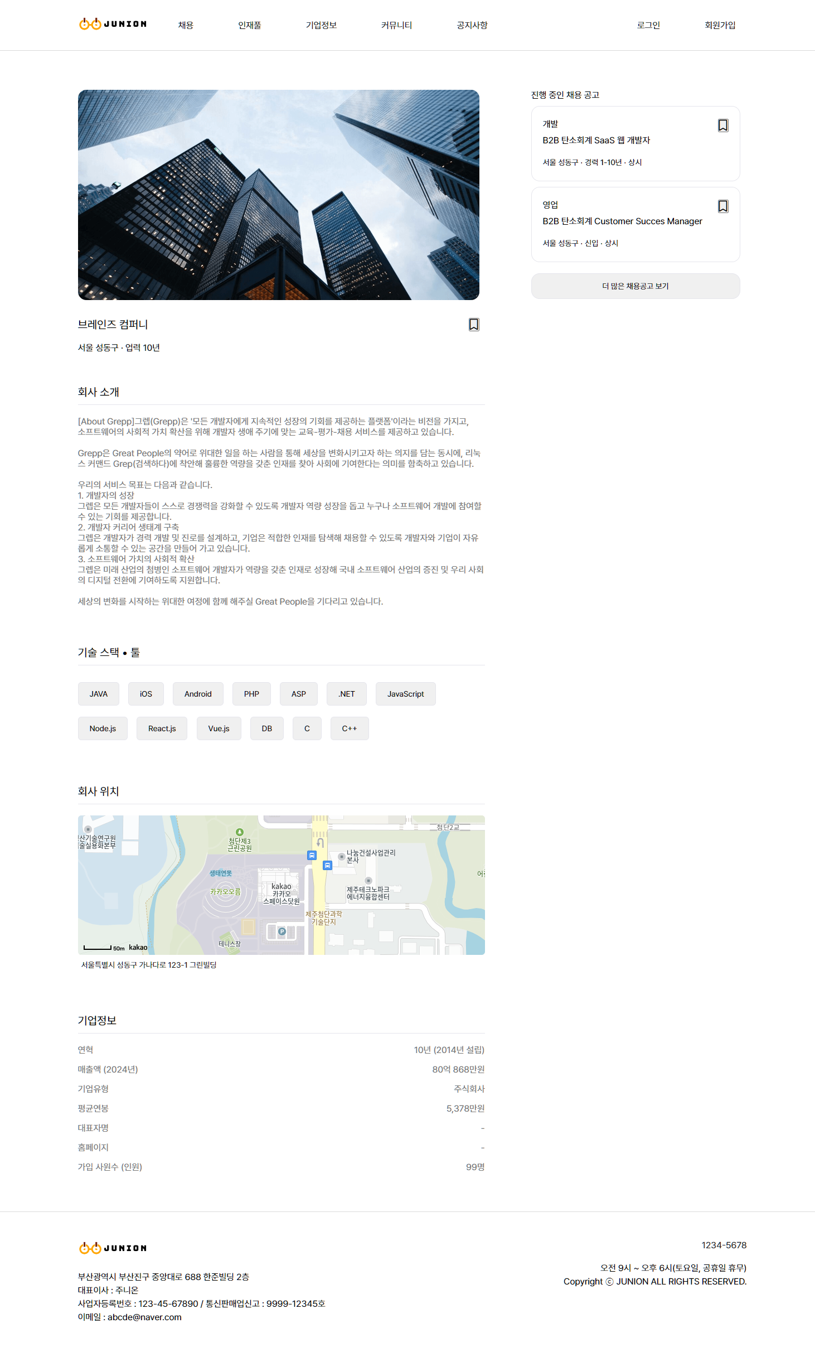
04. 사용자 시나리오
메인 페이지 : 채용/인재풀/기업정보
시연영상보기
<기업 목록>
<기업 상세 정보 조회>

Slide 24
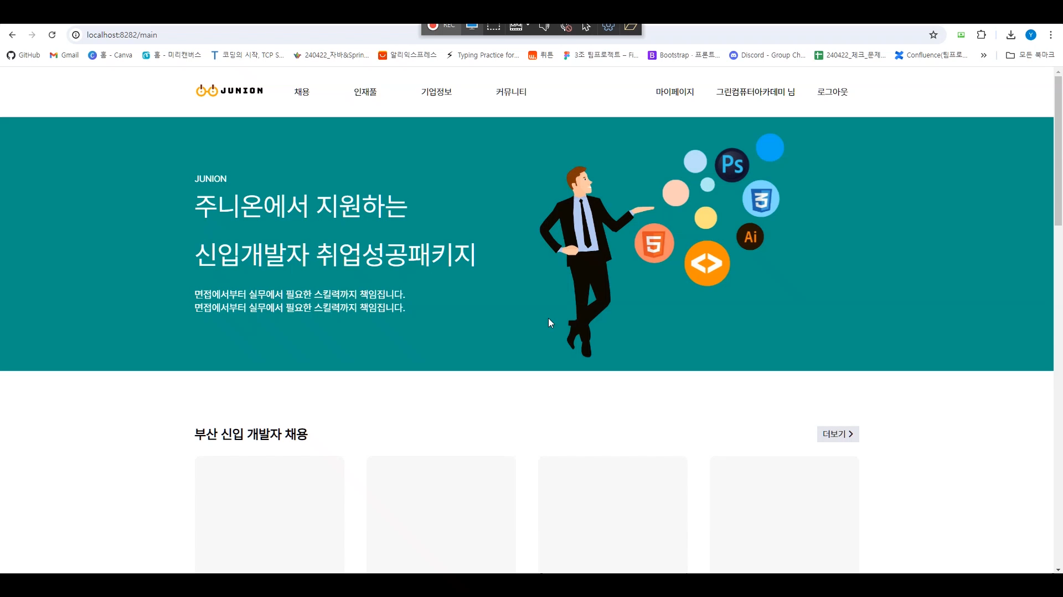
04. 사용자 시나리오
메인 페이지 : 커뮤니티 / 게시글 등록 조회 수정 삭제

Slide 25
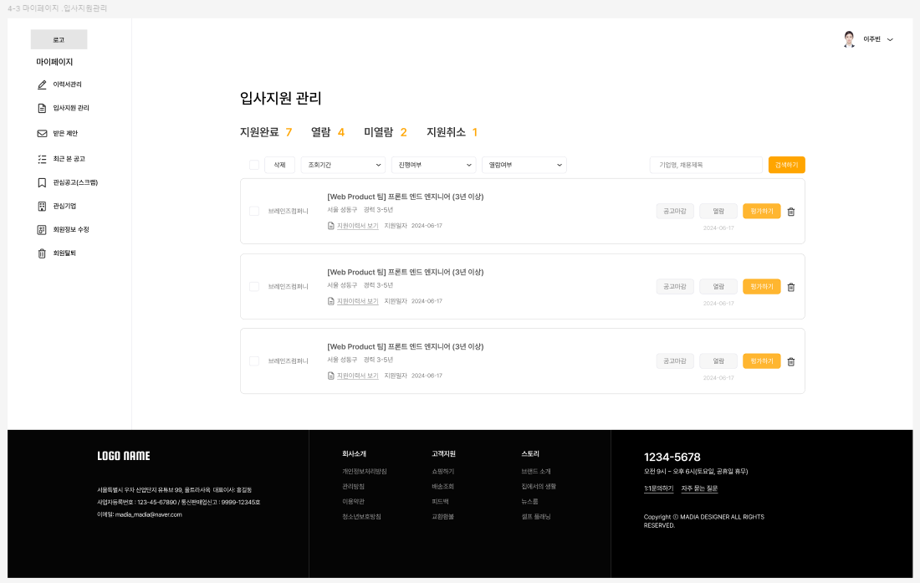
05. 핵심기능
개인 회원 : 입사지원 통합 관리기능

Slide 26
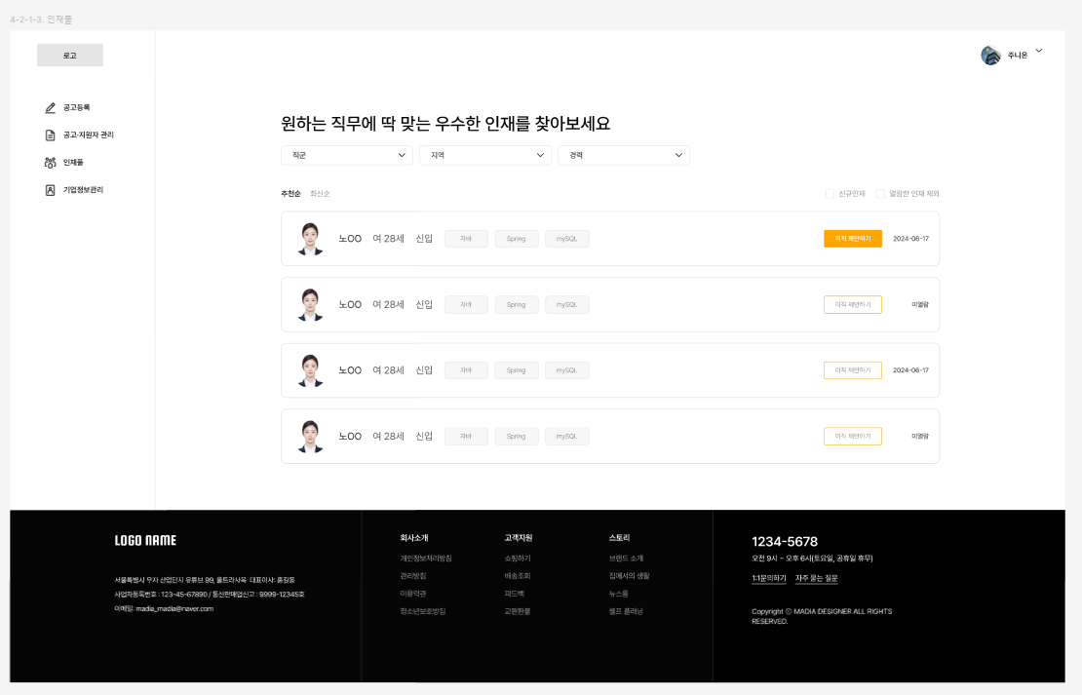
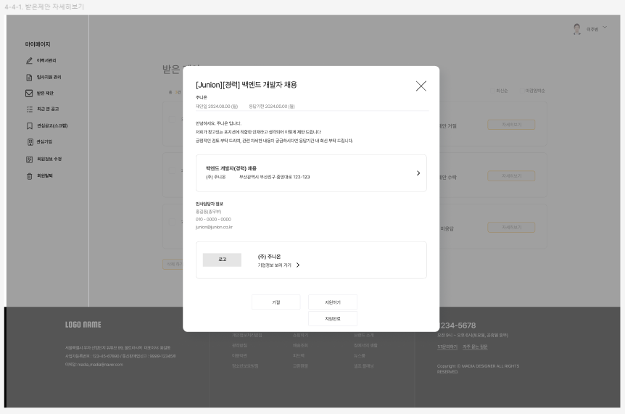
05. 핵심기능
기업 회원 : 키워드 통한 인재 매칭 추천 > 포지션 제안 보내기

Slide 27
06. 프로젝트 진행사항
전체 진행률 : 80%
기획
디자인
개발
1단계(기획)
2단계(디자인)
3단계(개발완료)
시장조사/경쟁사 조사
요구분석
IA 작성/ DB 설계
계획서 작성
일정 및 산출물 관리
디자인기획(UI설계)
시안과 와이어프레임
콘텐츠 개발
마크업
개인 /기업 : 회원가입, 로그인, 회원정보 확인, 로그아웃, 이메일/비번 찾기, 회원탈퇴
개인 : 이력서 등록, 보기, 수정, 삭제 / 이력서 공개설정 > 인재풀에 등록/기업평점주기 최근 본 공고, 스크랩공고, 관심기업 – 목록보기, 상세보기
기업 : 회원 정보 등록, 보기,수정 / 공고 등록, 보기, 수정, 삭제 / 공고별 지원 관리 회원정보 수정 / 기업 상세정보 등록, 수정 / 포지션 제안하기
메인 메뉴, 서브 메뉴 : 공고, 기업정보, 이력서 목록보기, 상세보기
게시판 : 등록, 보기, 수정, 삭제, 파일 업로드, 댓글 달기
4단계(개발 진행)
개인 : 추천 공고, 이직제안 받기, 최근 본 공고, 스크랩공고, 관심기업 – 삭제, 필터링 정렬
기업 : 인재풀 매칭 정렬, 공고별 지원 관리(합격,불합격)
메인 메뉴, 서브 메뉴 : 공고, 기업정보, 이력서 필터링 정렬, 스크랩하기
기업게시판 : 등록, 보기, 수정, 삭제, 파일 업로드, 댓글 달기
공지사항 : 등록, 보기, 수정, 삭제,
고객센터 : Q&A등록, 댓글 달기 (답변기능)

Slide 28



06. 프로젝트 진행사항
회고 : Strat doing / Stop doing /Keep doing
의욕충만한 목표
준비, 소통의 부재
확실한 준비와 계획 수립
기존에 있는 형식적인 포트폴리오를 떠나서 진짜 서비스를 하나 만들어서 개발하겠다는 목표로 시작했습니다.
너무 의욕이 넘쳤던 걸까, 우리의 능력보다 목표가 높았던 걸까, 프로젝트 하는 내내 전체적으로 많이 힘들어했고 중간에 팀원이탈을 포함해서 중간중간 작업하는 과정에서 점점 소통이 사라졌습니다.
1차 프로젝트를 하면서 느꼈던 부족한점을 조원들과 확실히 피드백하고, 필요한 부분은 준비를, 그리고 조금 더 꼼꼼한 계획수립으로 마무리 하겠습니다.
Start
Stop
Keep

Slide 29
06. 프로젝트 진행사항
회고 : Strat doing / Stop doing /Keep doing
시작
테이블설계
물어보기
첫 프로젝트를 시작하며 이때까지 배워왔던 것과 프로젝트에 직접 쓰는 것은 많이 다르다는 걸 알았다.
작업을 하면서 테이블과 테이블을 같이 조회하다보니 매치되는컬럼에서 오래 막혀서 다음번엔 테이블설계부터 꼼꼼히 작업해야겠다는 생각이 들었다.
이번 프로젝트를 하며 많이 막혔지만 막힐때마다 고민하고 구글링하며 강사님께도 도움을 구하며 배워나가는 과정이 좋았다.
Start
Stop
Keep

Slide 30
06. 프로젝트 진행사항
회고 : Strat doing / Stop doing /Keep doing
열정
오류
백업
처음 프로젝트를 만드는 거라
두려움도 있었지만 재밌을 것 같아서 열정이 넘쳤다.
오류가 많이 나서 앞으로 남은
프로젝트는 많은 오류 없이
잘 진행 해보고 싶다.
백업을 잘 하는 습관 덕분에
큰 사고 없이 1차 프로젝트가 잘
마무리 되었다. 앞으로도 백업을 잘 하는 습관을 가져야 겠다.
Start
Stop
Keep

Slide 31
06. 프로젝트 진행사항
회고 : Strat doing / Stop doing /Keep doing
계획
고쳐나갈 점
규칙
어렵겠지만, 다들 첫 도전인 만큼 디자인부터 개발까지 가능한 모두 참여하여 경험을 쌓고자 했습니다.
분명히 계획을 꼼꼼히 세웠다고 생각했는데, 개발을 하다 보니 기존 계획과 달라지는 점들이 많아 변경 사항에 대한 공유와 공지가 중요하다고 생각했습니다.
막히는 부분에 있어 서로 의견을 공유하며 최대한 디자인을 통일하고자 했고, 학습 내용을 정리해 나간다는 생각으로 임했습니다.
Start
Stop
Keep

Slide 32
06. 프로젝트 진행사항
회고 : Strat doing / Stop doing /Keep doing
DB설계
프로젝트 버전 관리
시도와 학습
특히 정보를 나열하는 서비스의 특성상
DB와 쿼리의 중요성을 느꼈다.
특히 데이터 정규화에 대해
제대로 학습하고 다음 프로젝트에 적용하겠다.
협업에 있어 프로젝트 버전 관리 중요
Git 충돌로 직접 unit_test 후 프로젝트를 합치는 것은 무식한 짓이었다.
수업시간에 배운 기초 위에 다양한 방법을 통해 코드로 실현하고 시도하였다.
가장 효율적이고 빠른 방법을 찾기 위한
다양한 시도를 계속 할 작정이다.
Start
Stop
Keep

